Slide 1
Navigation Graph
안드로이드 스터디

Slide 2
UI로 표현된 화면 간의 탐색 경로를 보여줌
What?

Slide 3
How?

Slide 4


일단 구글링을 하세요

Slide 5

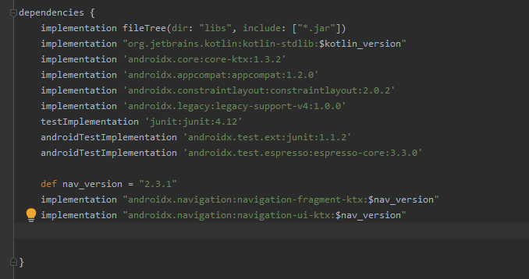
build.gradle 파일에 다음 종속 항목을 추가합니다. 코틀린으로 할거라서 //kotlin 적힌 걸로 추가
자바일 경우

Slide 6
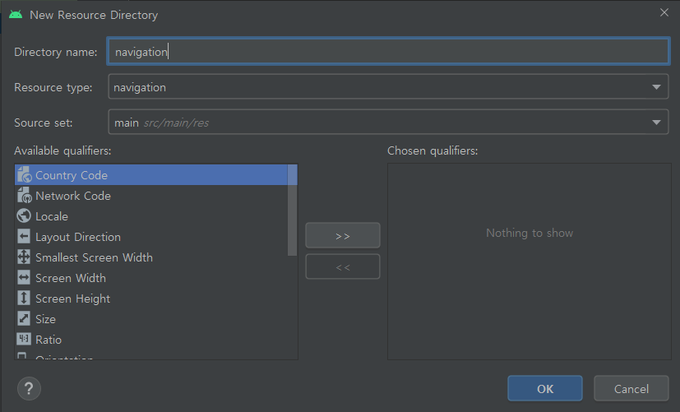

Project 창에서 res 디렉터리를 마우스 오른쪽 버튼으로 클릭하고 New > Android Resource File을 선택합니다. New Resource File 대화상자가 나타납니다.
'nav_graph'와 같은 이름을 입력합니다.
Resource type 드롭다운 목록에서 Navigation을 선택한 후 OK를 클릭합니다.

Slide 7
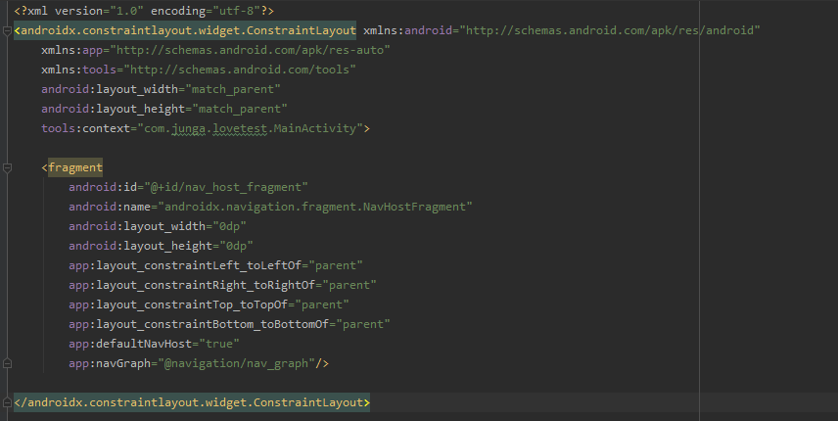
Main activity 에 Nav_Host_Fragment 추가

Slide 8
그리고 나서 ui디자인 하기

Slide 9
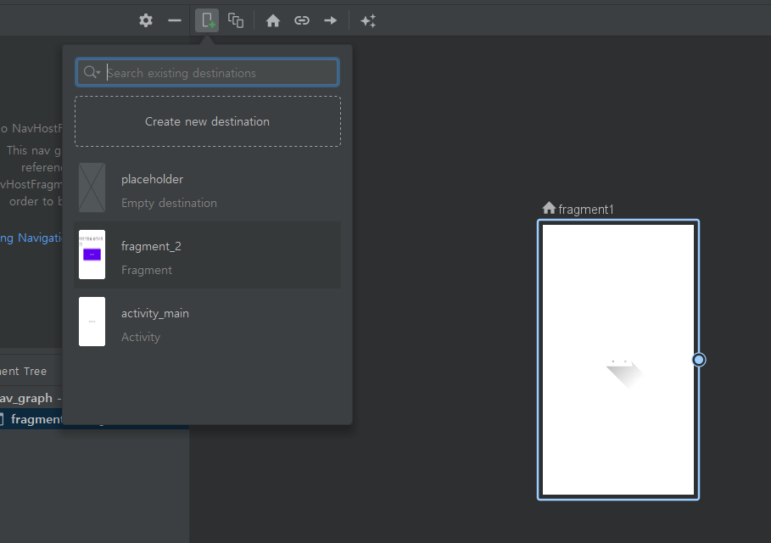
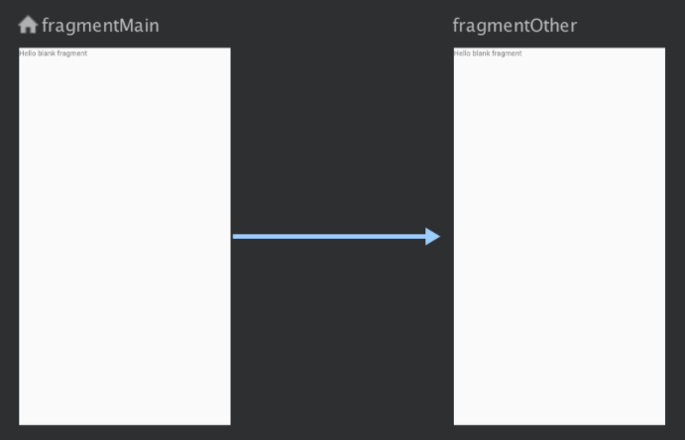
Nav_graph xml에서 원하는 fragment추가 activity도 화면상으로 추가는 가능하지만 화면끼리 이어지지는 않음
자신이 원하는 fragment 끼리 이어주기

Slide 10
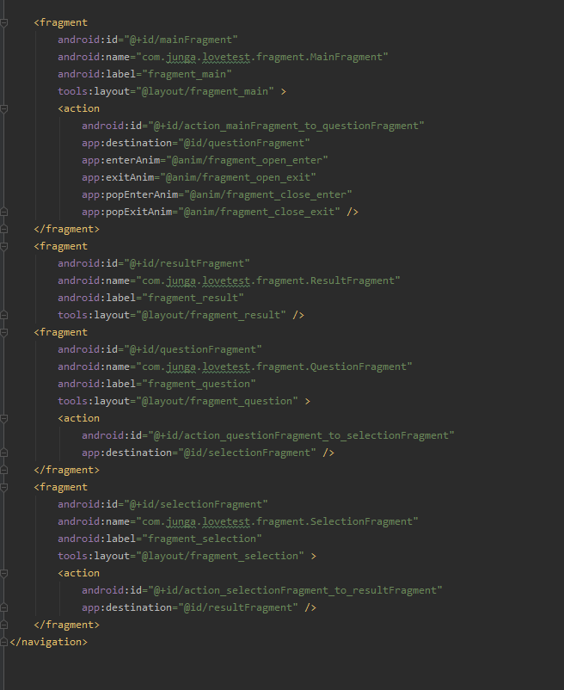
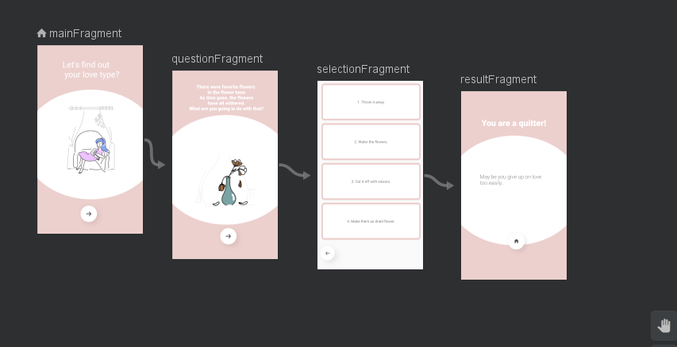
내가 사용한 예시
=
디자인에서 이어주는게 더 빠름
코드는 오래 걸려요 …

Slide 11
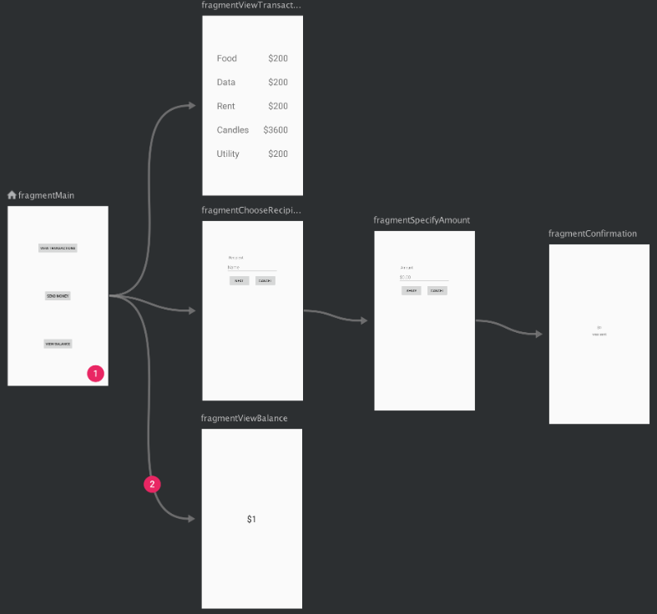
1번째 화살표는 원하는 화면으로 갈 수 있는 버튼을 선택할 수 있는 fragment
2번째 화살표는 사용자가 택할 수 있는 경로를 나타내는 탐색경로

Slide 12
Navigation graph를 이용하면 좋은점
화면 간의 인텐트를 바로 볼 수 있다.
화면 이동를 쉽게 연결해 줄 수 있다.
사실 그 밖에 좋은점은 잘 모르겠다는 …

Slide 13
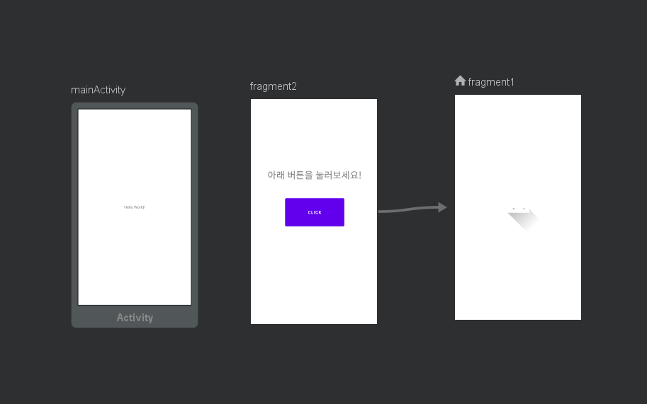
Navigation graph를 이용하면 안좋은점
버튼을 눌렀을 때 이동하는 화면 같은
세부적인 인텐트를 설정하지 못한다.
Fragment만 사용 가능하다

Slide 14
끝

